Slide 1

WAWASAN NUSANTARA

Slide 2
Materi Pembelajaran
Wilayah sebagai ruang hidup bangsa
Wawasan Nusantara sebagai pandangan geopolitik Indonesia
Implementasi wawasan Nusantara

Slide 3

Wilayah Sebagai Ruang Hidup Bangsa
Negara Kesatuan Republik Indonesia adalah sebuah Negara kepulauan yang berciri Nusantara dengan wilayah yang batas-batas dan hak-haknya ditetapkan dengan undang-undang (Pasal 25 A UUD 1945)
Wilayah kedaulatan, yurisdiksi dan pengelolaan batas negara diatur dalam UU 43/2008 tentang Wilayah Negara.
Wilayah yurisdiksi adalah wilayah di luar Wilayah Negara yang terdiri atas Zona Ekonomi Eksklusif, Landas Kontinen, dan Zona Tambahan di mana negara memiliki hak-hak berdaulat dan kewenangan tertentu lainnya

Slide 4
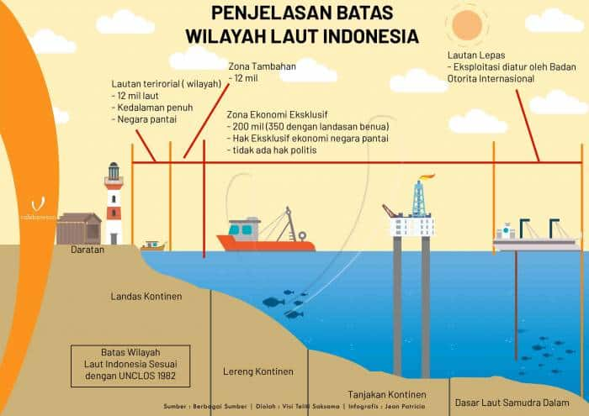

Slide 5
Wilayah negara Indonesia menganut sistem:
pengaturan suatu Pemerintahan negara Indonesia yang melindungi segenap bangsa Indonesia dan seluruh tumpah darah Indonesia
pemanfaatan bumi, air, dan udara serta kekayaan alam yang terkandung di dalamnya untuk sebesar-besarnya kemakmuran rakyat
desentralisasi pemerintahan kepada daerah-daerah besar dan kecil yang bersifat otonom dalam bingkai NKRI ; dan
kesejahteraan sosial bagi seluruh rakyat Indonesia.
Wilayah NKRI dikelola dengan pendekatan kesejahteraan, keamanan dan kelestarian.
Pengaturan wilayah Indonesia dilaksanakan berdasarkan asas: kedaulatan, kebangsaan, kenusantaraan, keadilan, keamanan, ketertiban dan kepastian hukum, kerja sama, kemanfaatan, dan pengayoman.

Slide 6
Wawasan Nusantara sebagai cara pandang dan sikap bangsa Indonesia mengenai diri dan bentuk geografinya berdasarkan Pancasila dan UUD l945 dan Bhinneka Tunggal Ika tertuang dalam deklarasi Djuanda yang dikumandangkan pada 13 Desember 1957.
Wawasan Nusantara digambarkan sebagai konsepsi ketahanan nasional yang dijadikan acuan bagi perencanaan pembangunan nasional, pertahanan dan keamanan serta kewilayahan.
Pembangunan nasional: Wawasan Nusantara memiliki cakupan politik, kesatuan ekonomi,kesatuan sosial dan kesatuan pertahanan dan keamanan
Wawasan keamanan: sebagai pandangan geopolitik Indonesia, satu kesatuan seluruh dan segenap kekuatan negara.
Wawasan kewilayahan: sebagai pengaturan mengenai batas agar tidak konflik dengan negara lain

Slide 7

Kata Indonesia muncul dalam tulisan James Richardson Logan (1869 menunjukkan keberadaan kepulauan di lautan Hindia Pasifik. Inde (Hindia) dan nesos (pulau).
Tahun 1928: Oleh Ki Hadjar Dewantara Nusantara dipakai mengganti Hindia Belanda. Pada sumpah pemuda, Nusantara digunakan sebagai sinonim Indonesia.
1957: Deklarasi Djuanda>> laut Indonesia adalah termasuk laut sekitar, di antara dan di dalam kepulauan Indonesia menjadi satu kesatuan wilayah NKRI. Deklarasi Djuanda menyatakan bahwa Indonesia menganut negara kepulauan sehingga laut-laut antarpulau pun merupakan wilayah Indonesia, bukan kawasan bebas. Ditetapkan melalui UU No.4/PRP/1960 tentang Perairan Indonesia. Irian jaya saat itu belum diakui secara internasional.
Sejarah Wilayah Indonesia (Etty R. Goes)

Slide 8
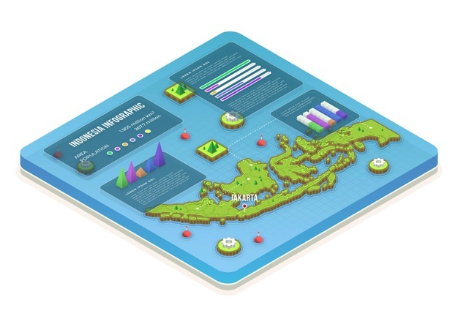
1982: Deklarasi Djuanda dapat diterima dalam konvensi laut PBB
1985: ratifikasi konvensi laut telah berlaku efektif. dan Indonesia punya hak berdaulat untuk memanfaatkan SDA, terutama laut.
Setelah melalui perjalanan panjang, kini wilayah Negara Kesatuan Republik Indonesia semakin luas , menjadi 7,81 juta km², dengan luas perairan 3,25 juta km², luas ZEE 2,55 juta km², dan luas wilayah daratan 2,01 juta km².

Slide 9
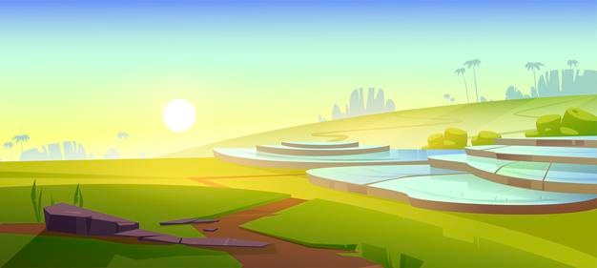
Wawasan Nusantara sebagai Pandangan Geopolitik Indonesia
Pengertian umum dari geopolitik adalah penentuan kebijaksanaan politik yang berdasarkan kepada konstelasi (letak dan posisi) geografi yang ditempati oleh suatu bangsa.
Negara harus berjuang untuk mendapatkan legitimasi lingkungan dan memperoleh ruang kosong (empty space) untuk bertahan. Kebutuhan untuk berjuang mendapat ruang dan sumber-sumber daya alam adalah untuk membantu pertumbuhan yang sehat dari negara.
Konsep geopolitik Indonesia, dalam banyak referensi dikembangkan dalam doktrin wawasan nusantara.

Slide 10
Dua pengertian terkandung dalam konsep geopolitik, yaitu geopolitik sebagai ilmu: memberikan wawasan obyektif akan posisi kita sebagai suatu bangsa yang hidup berdampingan dan saling berinteraksi dengan negara lain. Geopolitik sebagai ideology (landasan ilmiah bagi tindakan politik suatu negara): hendak menjadikan wawasan tersebut sebagai cara pandang kolektif untuk melangsungkan, memelihara dan mempertahankan semangat kebangsaan
Tujuan mempelajari konsep geopolitik:
Perspektif geopolitik menyadarkan makna penting hidup bersama dalam ikatan kebangsaan.
Perspektif geopolitik dapat menyatukan visi, misi dan tujuan kita dalam melangsungkan kehidupan bersama.
Wawasan Nusantara menjadi cara pandang tentang diri dan lingkungan, bagaimana negara mengetahui potensi diri dan kemampuan ketahanan nasionalnya.

Slide 11
Konsep Wawasan Nusantara
Secara Etimologis
a)Wawasan mengandung arti pandangan, tinjauan, penglihatan atau respons/tanggap indrawi. Selain menunjukkan kegiatan untuk mengetahui serta arti pengaruh-pengaruhnya dalam kehidupan berbangsa, juga mendeskripsikan cara pandang, cara tinjau, cara lihat atau cara tanggap indrawi.
b) Nasional menunjukkan kata sifat yang berbentuk kata “nation” >> bangsa yang telah mengidentikkan diri dalam kehidupan bernegara
c) Nusantara dipergunakan menggambarkan kesatuan wilayah perairan dan gugusan pulau-pulau Indonesia yang terletak antara Samudera Pasifik dan Samudera Hindia dan di antara Benua Asia dan Benua Australia.

Slide 12
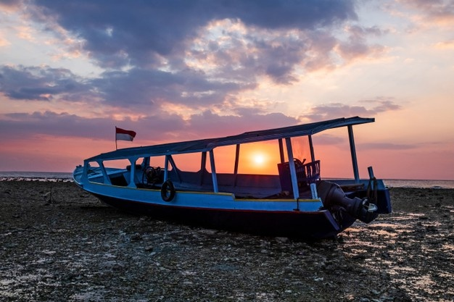
Secara Terminologis
Wawasan nasional merupakan cara pandang bangsa tentang diri dan lingkungannya. Merupakan penjabaran dari falsafah yang dijadikan dasar negara sesuai dengan keadaan serta sejarah yang dialaminya.
Wawasan nasional ini menentukan:
Bagaimana bangsa itu memanfaatkan kondisi geografis, sejarah, serta sosial budayanya dalam mencapai cita-cita dan kepentingannya.
Bagaimana bangsa itu memandang diri dan lingkungannya sebagai proses kontemplatif yang tersistem ketika berada pada kondisi mandiri maupun ketika berada di tengah bangsa lain.
Wawasan nusantara diartikan sebagai cara pandang bangsa Indonesia tentang diri dan lingkungannya yang dilandasi Pancasila dan UUD NRI Tahun 1945.

Slide 13

3. Secara Epistemologis
Wawasan Nusantara adalah: cara pandang, cara memahami, cara menghayati, cara bersikap, bertindak, berpikir dan bertingkah laku bagi bangsa Indonesia sebagai hasil interaksi proses-proses psikologis, sosiokultural dalam arti yang luas dengan aspek-aspek asta gatra.
Wawasan Nusantara: untuk memperkokoh persatuan dan kesatuan.
Tujuan wawasan nusantara adalah sebagai berikut:
Ke dalam>> mewujudkan satu kesatuan segenap aspek kehidupan nasional baik alamiah (Geografi, Demografi dan kekayaan alam) maupun aspek sosial (ideologi, Politik, Ekonomi, Sosial Budaya dan Hankam.
Ke luar >> ikut serta mewujudkan kebahagiaan, ketertiban dan perdamaian bagi seluruh umat manusia di dunia.
Wawasan Nusantara memiliki tiga unsur dasar, yaitu wadah, isi dan tata laku.

Slide 14
Implementasi Wawasan Nusantara
1. Perwujudan kepulauan Nusantara sebagai satu kesatuan politik, dalam arti:
Bahwa kebulatan wilayah nasional dengan segala isi dan kekayaannya merupakan satu kesatuan wilayah, wadah, ruang hidup dan kesatuan matra seluruh bangsa, serta menjadi modal dan milik bersama bangsa
Bahwa bangsa Indonesia yang terdiri dari berbagai suku, Bahasa, dan kepercayaan harus merupakan satu kesatuan bangsa yang bulat.
Bahwa secara psikologis, bangsa Indonesia harus merasa satu, senasib sepenanggungan, se-Bangsa dan se-Tanah Air, serta mempunyai satu tekad dalam mencapai cita-cita bangsa
Bahwa Pancasila adalah satu-satunya falsafah serta ideologi bangsa dan negara yang melandasi, membimbing dan mengarahkan bangsa menuju tujuannya
Bahwa seluruh kepulauan Nusantara merupakan satu kesatuan hukum nasional yang mengabdi kepada kepentingan nasional.

Slide 15

2. Perwujudan kepulauan Nusantara sebagai satu kesatuan sosial dan budaya, dalam arti:
Bahwa masyarakat Indonesia adalah satu, peri kehidupan bangsa harus merupakan kehidupan yang serasi dengan terdapatnya tingkat kemajuan masyarakat yang sama, merata dan seimbang serta adanya keselarasan kehidupan yang sesuai dengan kemajuan bangsa
Bahwa budaya Indonesia pada hakikatnya adalah satu, sedangkan corak ragam budaya yang ada menggambarkan kekayaan budaya bangsa yang menjadi modal dan landasan pengembangan budaya bangsa seluruhnya, yang hasil-hasilnya dapat dimiliki oleh bangsa

Slide 16

Perwujudan kepulauan Nusantara sebagai satu kesatuan ekonomi, dalam arti: - Bahwa kekayaan wilayah Nusantara baik potensial maupun efektif adalah modal dan milik bersama bangsa, dan bahwa keperluan hidup sehari-hari harus tersedia merata di seluruh wilayah tanah air. - Tingkat perkembangan ekonomi harus serasi dan seimbang di seluruh daerah, tanpa meninggalkan ciri-ciri khas yang dimiliki oleh daerah-daerah dalam pengembangan kehidupan ekonominya.

Slide 17

Perwujudan kepulauan Nusantara sebagai satu kesatuan pertahanan dan keamanan, dalam arti:
Bahwa ancaman terhadap satu pulau atau satu daerah pada hakikatnya merupakan ancaman terhadap seluruh bangsa dan negara
Membangun kesadaran dalam rangka pembelaan negara dan bangsa.

Slide 18
-Terima Kasih-

